Slide 1

A Biologia Molecular no diagnóstico Microbiológico
José Manuel B. Cabeda
Faculdade de Ciências da Saúde
Universidade Fernando Pessoa

Slide 2
MÉTODOS CONVENCIONAIS DE DIAGNÓSTICO MICROBIOLÓGICO
Capacidade de crescimento “in vitro” em meios sintéticos
Caracterização microscópica
Caracterização bioquímica
Demonstração imunológica da presença dos microorganismos

Slide 3
LIMITAÇÕES DOS MÉTODOS CONVENCIONAIS DE DIAGNÓSTICO (I)
Métodos culturais
  Exigência de meios e condições de cultura especiais (ex: Mycoplasma spp)
  Incapacidade de crescer “in vitro”(ex: M. leprae, T. pallidum)
  Crescimento lento (ex: micobactérias, fungos)
  Culturas celulares (vírus, bactérias intracelulares)
    Selecção de linhas celulares adequadas
    Estirpes não cultiváveis (ex: HPV)
    Tempo
    Custo, Dificuldade

Slide 4
LIMITAÇÕES DOS MÉTODOS CONVENCIONAIS DE DIAGNÓSTICO (II)
Métodos serológicos
Detecção de antigénios
    Carga microbiana ⇒ limita sensibilidade do método
  Detecção de anticorpos
    Sem utilidade na fase aguda - diagnóstico retrospectivo
    Hospedeiro imunocomprometido

Slide 5
CARACTERIZAÇÃO EPIDEMIOLÓGICA DAS INFECÇÕES NOSOCOMIAIS
Compreensão da epidemiologia
Implementação de medidas eficazes na prevenção e no controlo das infecções nosocomiais

Slide 6
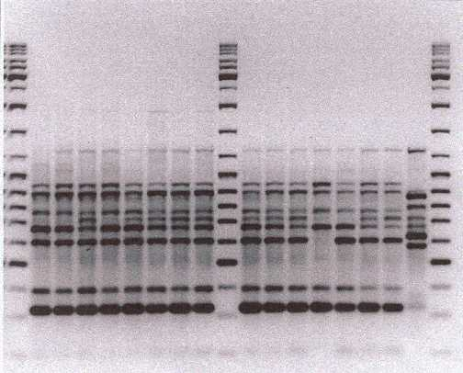
CARACTERIZAÇÃO EPIDEMIOLÓGICA
REP-PCR
Aplicação de REP-PCR (repetitive element sequence based PCR) no estudo epidemiológico de um surto de SAMR no HGSA

Slide 7
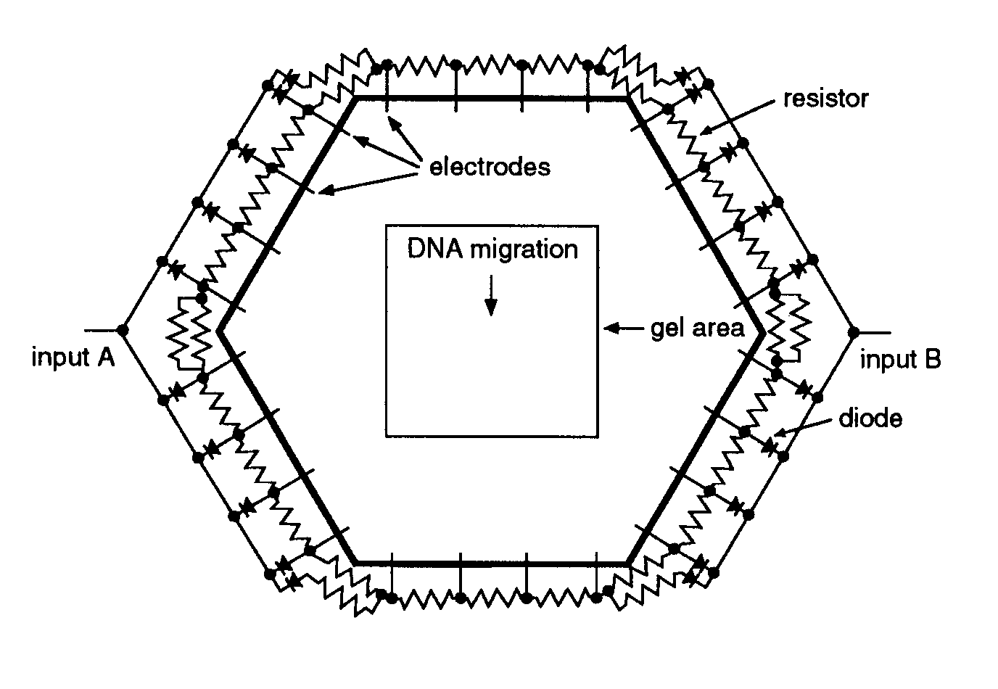
Electroforese em campo pulsátil (PFGE)

Slide 8
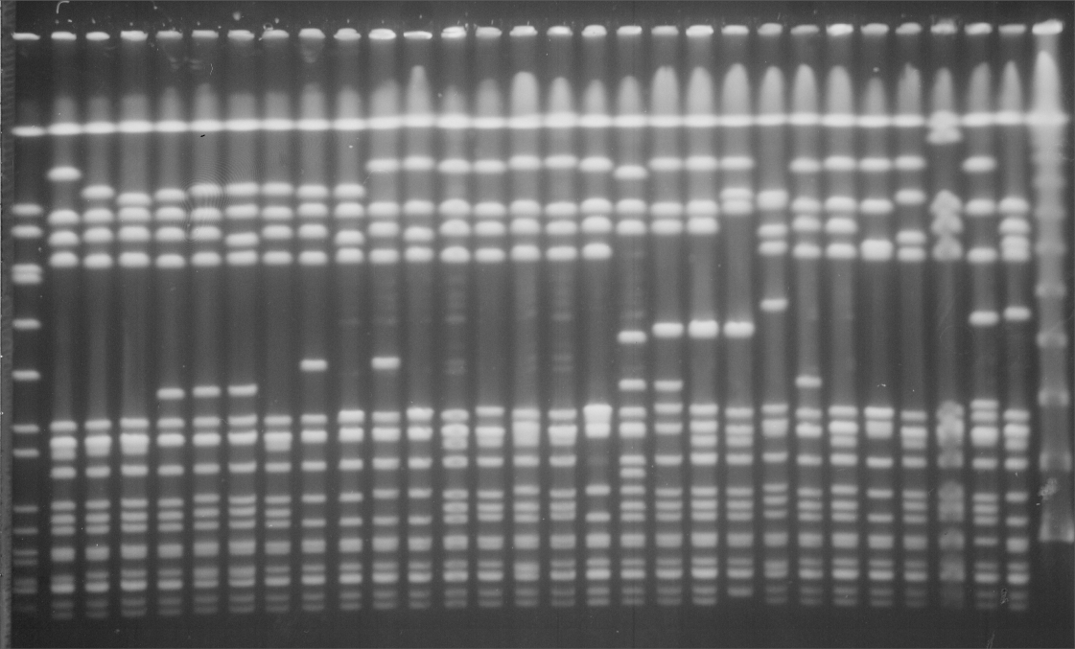
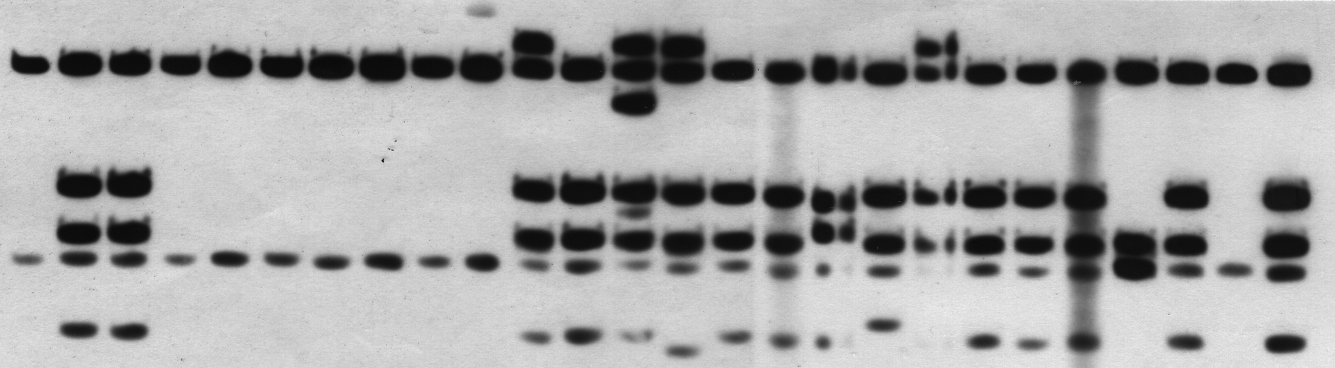
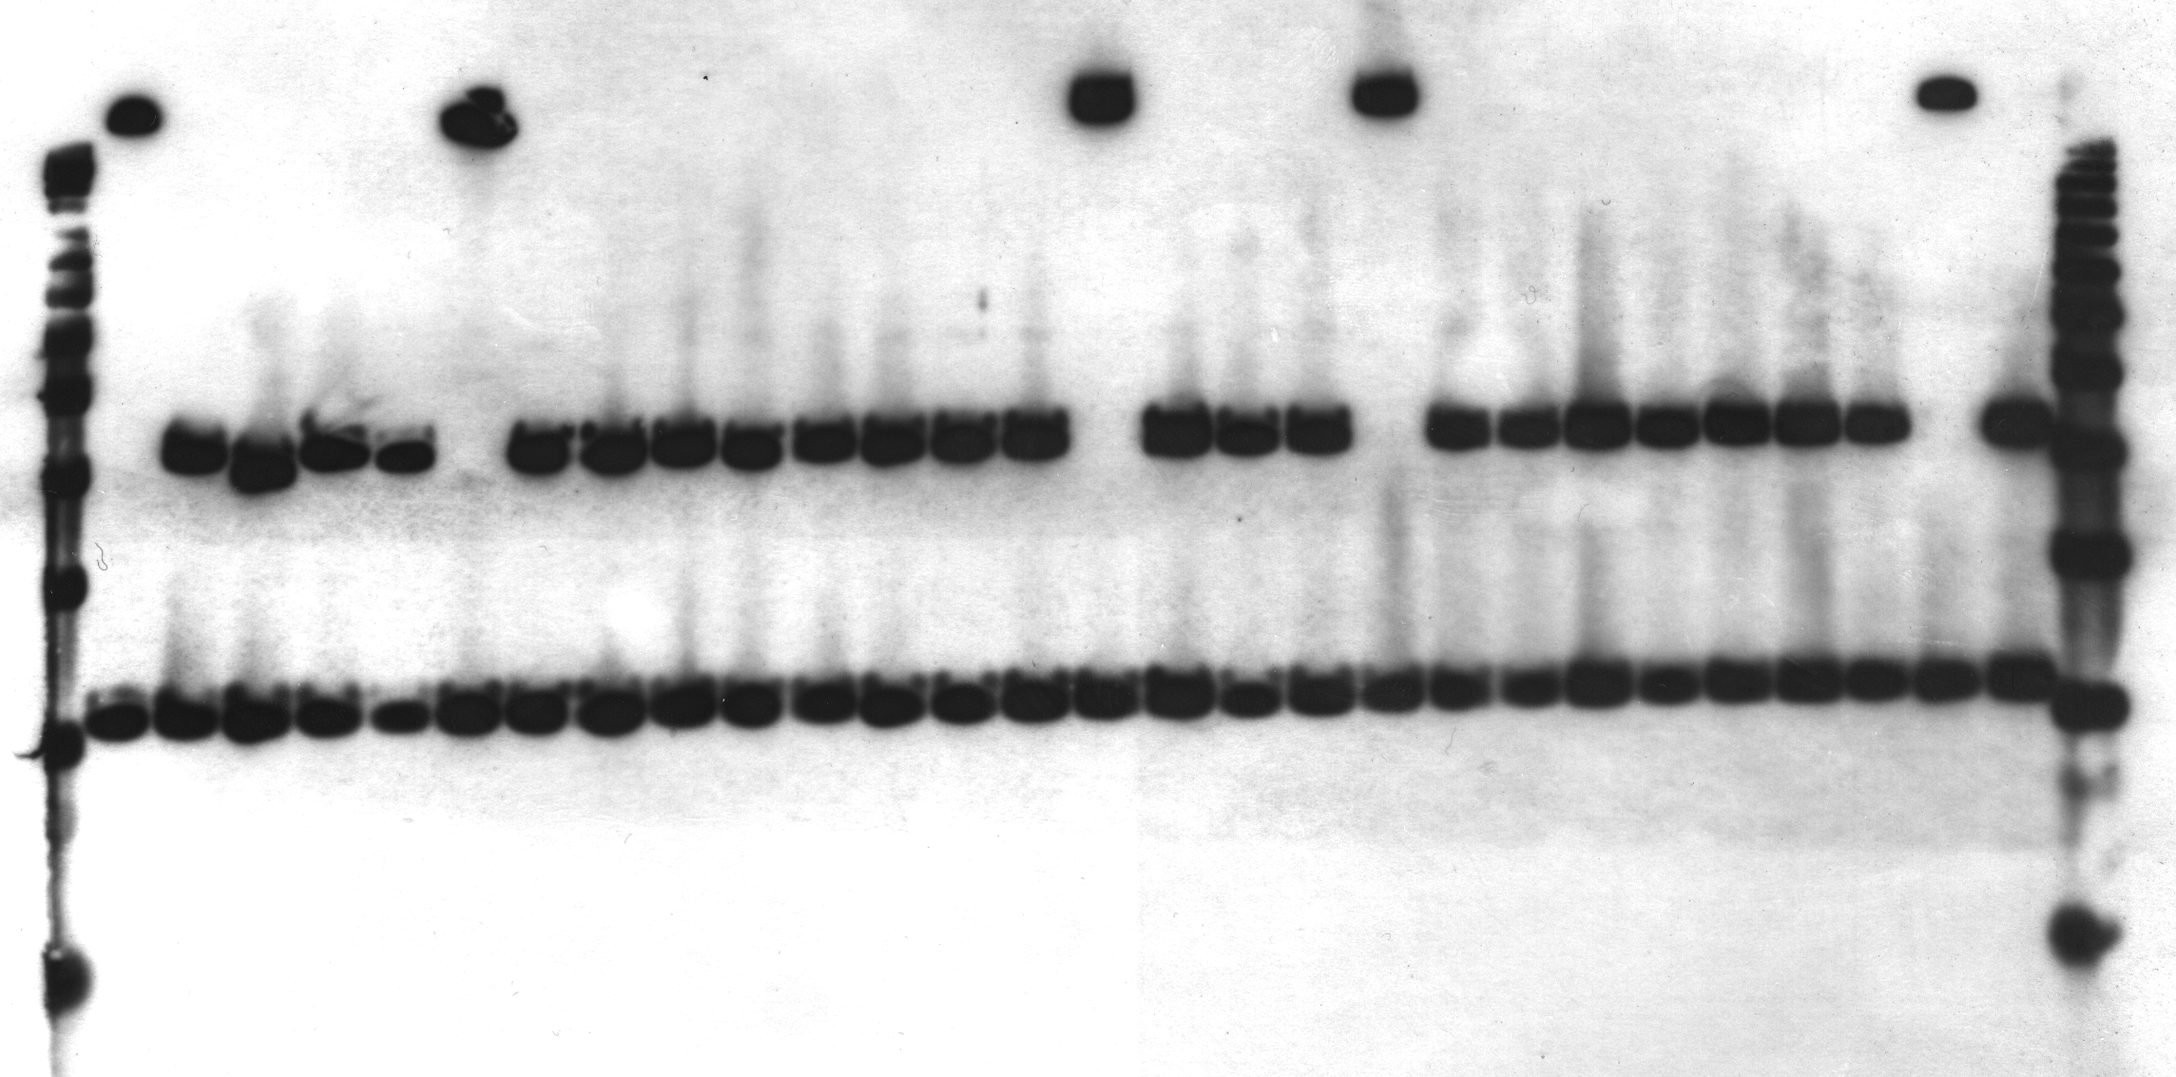
Epidemiologia Molecular das Infecções Nosocomiais por MRSA

Slide 9
Epidemiologia Molecular das Infecções Nosocomiais
Enterococcus faecium resistentes aos glicopeptídeos
    RAPD (Random amplified polymorphic DNA)
    REA (Restriction endonuclease analysis) do DNA genómico

Slide 10
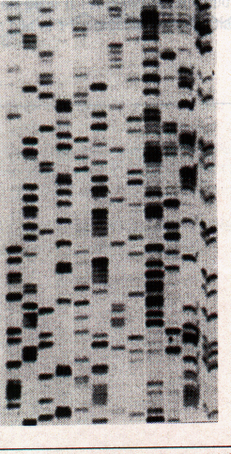
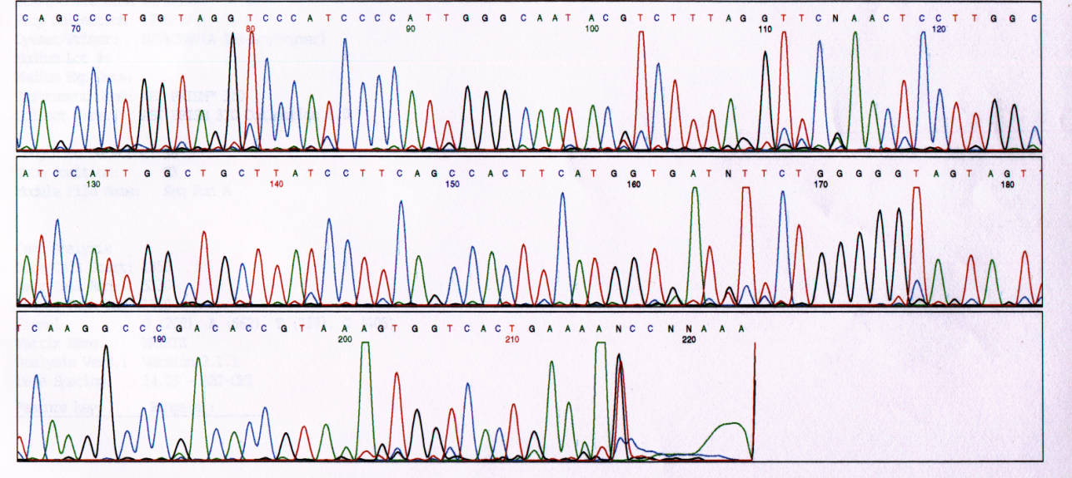
Identificação de microorganismos sequenciação 16S rRNA

Slide 11
AMPLIFICAÇÃO DE ÁCIDOS NUCLEICOS
Sensibilidade
Especificidade
Rapidez
técnicas de eleição para a detecção directa de DNA/RNA microbiano nas amostras clínicas

Slide 12
AMPLIFIED MTD
Amostras do tracto respiratório préviamente descontaminadas
Amplificação do rRNA - TMA
Detecção HPA

Slide 13
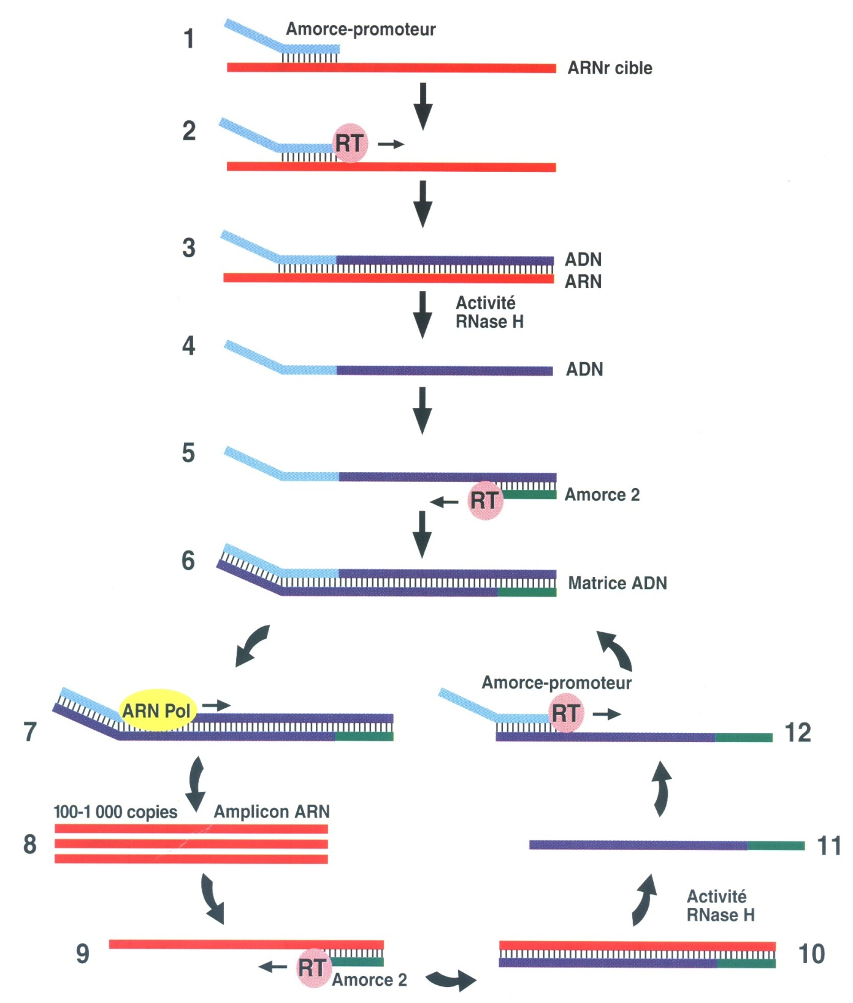
TMA

Slide 14
AMPLIFICAÇÃO DE ÁCIDOS NUCLEICOS
PCR (Polymerase Chain Reaction e variantes)
TMA (Transcription Mediated Amplification)
NASBA (Nucleic Acid Sequence Based Amplification)

Slide 15
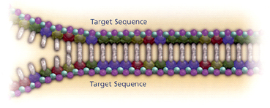
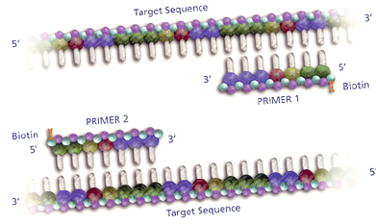
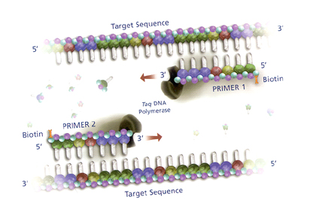
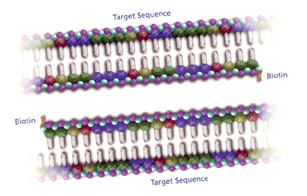
Marcos da Biologia Molecular no Laboratório Clínico
Amplificação de Ácidos Nucleicos
Number of hits from Pubmed Search “Polymerase Chain Reaction” limited by year of publication

Slide 16
PCR e Diagnóstico

Slide 17
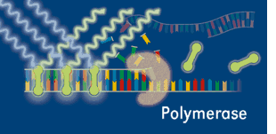
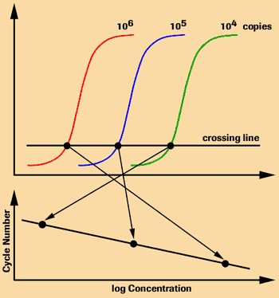
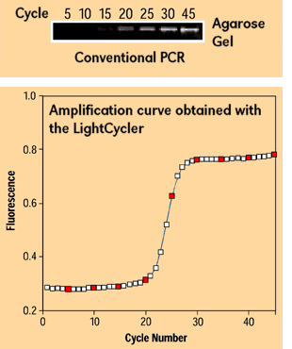
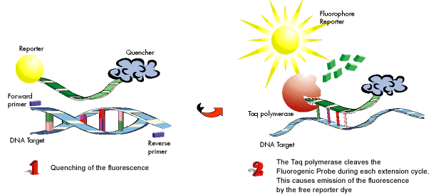
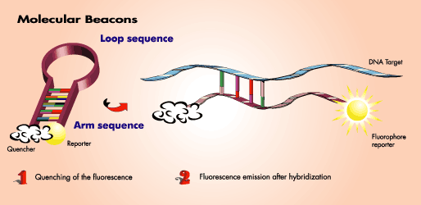
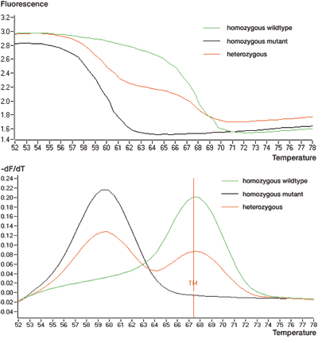
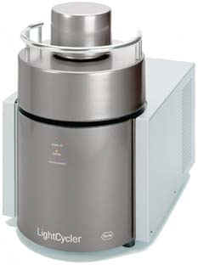
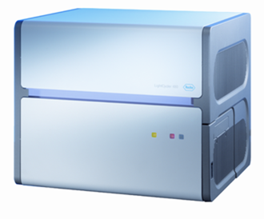
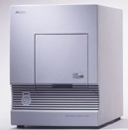
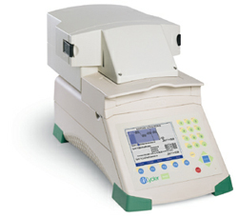
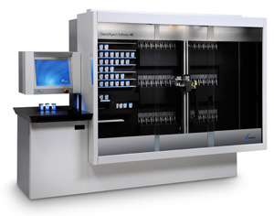
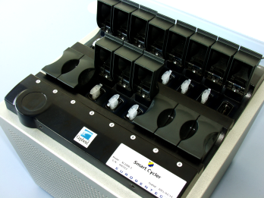

Marcos da Biologia Molecular no Laboratório Clínico
Amplificação e detecção simultâneas: Real-Time

Slide 18
NESTED RT-PCR VERSUS SINGLE RT-PCR
Resultados (I)
  Diluições seriadas de enterovírus
Single PCR - 10⁻⁴
Nested PCR - 10⁻⁸
Aumento da sensibilidade na ordem das 10.000X

Slide 19
NESTED RT-PCR VERSUS SINGLE RT-PCR
Resultados (II)
Painel do CQ
Sensibilidade (limiar de detecção)
Single RT-PCR: [32-56] TCID₅₀/mL
Nested RT-PCR: ≥ 0.25 TCID₅₀/mL
Especificidade
Single RT-PCR: 100%
Nested RT-PCR: 100%

Slide 20
NESTED RT-PCR VERSUS SINGLE RT-PCR
Amostras clínicas (162 LCR)
Single RT-PCR
Nested RT-PCR

Slide 21
Real-Time-PCR publications

Slide 22
Real-Time-PCR publications

Slide 23
Campos de Acção da BM nos Hospitais
Diagnóstico Etiológico
  Identificação etiológica
    Detecção de microorganismos
    Identificação de microorganismos
    Detecção de mutações
      Hereditárias
      Adquiridas
  Exclusão de etiologia
  Avaliação de necessidades de isolamento
    Imunodeficiência
    Infecção perigosa para conviventes
  Avaliação de prognóstico

Slide 24
Campos de Acção da BM nos Hospitais
Escolha de tratamento
  Identificação de Micro-organismos
  Identificação de genótipos de resistência a drogas
Avaliação de tratamento
  Monitorização da emergência de resistências
    Ex: HIV
  Monitorização da resposta ao tratamento
    Ex: Imatinib

Slide 25
Meningite/Encefalite
Parametro | Artus | Cepheid/Cepheid benelux | Biomerieux (NASBA) | GenProbe | Roche | Nanogen/Epoch Bio | NLM | Diagenode | Argene | Vircell (strip PCR) | Eligene | Diapro | Ecoli | Ingenetix | MolZym (Sepsitest) | Seegene
CMV | IVD |  |  |  | IVD | IVD | IVD | IVD | IVD |  |  | IVD | IVD | IVD |  | IVD
EBV | IVD |  |  |  | IVD | IVD | IVD | IVD | IVD |  |  | IVD | IVD |  |  | IVD
HSV1/2 | IVD |  | IVD |  | IVD | IVD | IVD | IVD | IVD |  | IVD | IVD | IVD |  |  | IVD
HHV6 |  |  |  |  |  | IVD | IVD | IVD | IVD |  |  | IVD | IVD | IVD |  | IVD
HHV7 |  |  |  |  |  | IVD | IVD | IVD | IVD
VZV | IVD |  |  |  | IVD | IVD | IVD | IVD | RUO |  | IVD | IVD |  | IVD |  | IVD
West Nile | IVD |  |  |  |  |  |  |  |  |  |  |  | IVD
Enterovirus | RUO | IVD | IVD |  |  | IVD |  | IVD | IVD |  |  | IVD | IVD |  |  | IVD
Borrelia Burgdorferii | IVD |  |  |  |  | IVD |  | IVD |  |  | IVD |  | IVD | IVD
Neisseria meningitidis |  |  |  |  |  |  |  | IVD |  | IVD |  |  | IVD | IVD |  | IVD
Streptococcus pneumoniae |  |  |  |  |  |  |  | IVD |  | IVD |  |  | IVD | IVD |  | IVD
Hemophilus influenzae |  |  |  |  |  |  |  |  |  | IVD |  |  | IVD | IVD |  | IVD
Listeria monocytogenes |  |  |  |  |  |  |  |  |  |  |  |  |  | IVD |  | IVD
Toscana virus |  |  |  |  |  | IVD
Parechovirus |  |  |  |  |  |  |  |  | RUO
Group B Strepcoccus / S. agalactiae |  | IVD |  | IVD |  |  |  |  |  | IVD |  |  |  | IVD |  | IVD
Multiplex for meningitis/pneumonia/arthritis |  |  |  |  |  |  |  |  |  |  |  |  |  |  | IVD

Slide 26
Transplantação
Parametro | Artus | Biomerieux (NASBA) | GenProbe | Roche | Nanogen/Epoch Bio | NLM | Diagenode | Argene | Eligene | Diapro | Ecoli | Ingenetix | Seegene
Poliomavirus (Bk/JC) | IVD |  |  |  | IVD |  |  | IVD |  | IVD | IVD
CMV | IVD |  |  | IVD | IVD | IVD | IVD | IVD |  | IVD | IVD | IVD | IVD
EBV | IVD |  |  | IVD | IVD | IVD | IVD | IVD |  | IVD | IVD |  | IVD
HSV1/2 | IVD | IVD |  | IVD | IVD | IVD | IVD | IVD | IVD | IVD | IVD |  | IVD
HHV7 |  |  |  |  | IVD | IVD | IVD | IVD
VZV | IVD |  |  | IVD | IVD | IVD | IVD | RUO | IVD | IVD |  | IVD | IVD
Aspergillus |  |  |  |  | IVD |  |  |  |  |  |  | IVD
HLA-Typing |  |  | IVD

Slide 27
Transmitidos pelo Sangue
Parametro | Artus | Biomerieux (NASBA) | Roche | Nanogen/Epoch Bio | NLM | Eligene | Ecoli | Ingenetix | Seegene
HAV | IVD |  |  |  |  |  | IVD |  | IVD
HBV | IVD |  | IVD |  | IVD | IVD | RUO |  | IVD
HCV | IVD |  | IVD |  | IVD | IVD | RUO |  | IVD
HIV | IVD | IVD | IVD |  | IVD |  | RUO
Parvo B19 | IVD |  |  | IVD | IVD |  | IVD | IVD

Slide 28
Doenças Sexualmente Transmissíveis
Parametro | Artus | Biomerieux (NASBA) | Roche | Biorad | Nanogen/Epoch Bio | NLM | Diagenode | Argene | Eligene | Diapro | Ecoli | Ingenetix | Seegene
HSV1/2 | IVD | IVD | IVD |  | IVD | IVD | IVD | IVD | IVD | IVD | IVD |  | IVD
HBV | IVD |  | IVD |  |  | IVD |  |  | IVD |  | RUO |  | IVD
HIV | IVD | IVD | IVD |  |  | IVD |  |  |  |  | RUO
Chlamydia Trachomatis | IVD |  | IVD | IVD | IVD | IVD | IVD |  | IVD | IVD | IVD |  | IVD
Neisseria gonorrhoeae | IVD |  | IVD | IVD |  |  | IVD |  | IVD |  | IVD |  | IVD
Mycoplasma genitalium |  |  |  | IVD |  |  | IVD |  |  |  | IVD |  | RUO
Trichomonas vaginalis |  |  |  |  |  |  | IVD |  |  |  | IVD |  | RUO
Treponema pallidum |  |  |  |  |  |  |  |  |  |  | IVD
Mycoplasma hominis |  |  |  |  |  |  |  |  |  |  | IVD |  | RUO
Ureaplasma species |  |  |  |  |  |  |  |  |  |  | IVD |  | RUO
Gardnerella vaginalis |  |  |  |  |  |  |  |  |  |  | IVD
Candida albicans |  |  |  |  |  |  |  |  |  |  | IVD | IVD
HPV |  | IVD | IVD |  |  |  |  |  |  |  | IVD |  | IVD

Slide 29
Doenças Respiratórias
Parametro | Artus | Cepheid/Cepheid benelux (*=endpoint PCR) | Biomerieux (NASBA) | GenProbe | Roche | Applied Sciences | Nanogen/Epoch Bio | NLM | Eurospital | Diagenode | Argene | Vircell (strip PCR) | Eligene | Diapro | Ecoli | Ingenetix | RESPLEX | MolZym (Sepsitest) | Seegene
Streptococcus pneumoniae |  |  |  |  |  |  |  |  |  | IVD |  | IVD |  |  | IVD | IVD |  |  | IVD
Hemophilus influenzae |  |  |  |  |  |  |  |  |  |  |  | IVD |  |  | IVD | IVD |  |  | IVD
M Tuberculosis | IVD |  |  | IVD | IVD |  | IVD |  |  | IVD |  | IVD | IVD |  | IVD |  |  |  | IVD
SARS Coronavirus | IVD |  |  |  |  |  |  | IVD |  |  |  |  |  |  |  |  |  |  | RUO
Influenza A/B/ H1N1 | RUO | IVD |  |  |  |  | IVD |  |  | IVD | IVD | IVD |  |  | IVD |  |  |  | IVD
Parainfluenza |  |  |  |  |  |  |  |  |  | IVD |  |  |  |  | IVD |  |  |  | RUO
Adenovirus |  |  |  |  |  |  | IVD |  |  | IVD | IVD |  | IVD |  | IVD |  |  |  | RUO
Parechovirus |  |  |  |  |  |  |  |  |  |  | RUO
Legionella Pneumophila | RUO |  |  |  |  |  | IVD |  |  | IVD |  | IVD |  | IVD | IVD | IVD
Mycoplasma pneumoniae | RUO |  |  |  |  |  | IVD |  |  | IVD |  | IVD |  |  |  | IVD
Chlamydia pneomoniae |  |  |  |  |  |  | IVD |  |  |  |  | IVD |  |  |  | IVD
Multiplos virus respiratórios |  |  |  |  |  |  |  |  |  | IVD |  |  |  |  |  |  | RUO |  | IVD
Multiple bacteria and adenovirus |  |  |  |  |  |  |  |  | IVD |  |  |  |  |  |  |  | RUO
Rinovirus |  |  |  |  |  |  |  |  |  | IVD |  |  |  |  |  |  |  |  | IVD
Bordetella pertussis |  | RUO |  |  |  |  |  |  |  | IVD |  |  |  |  |  | IVD
Bordetella parapertussis |  | RUO |  |  |  |  |  |  |  |  | RUO |  |  |  |  | IVD
RSV |  | RUO | IVD |  |  |  | IVD |  |  | IVD | RUO |  |  |  | IVD |  |  |  | IVD
Human Metapneumovirus (hMPV) |  |  |  |  |  |  |  |  |  |  | RUO |  |  |  |  |  |  |  | RUO
Bocavirus |  |  |  |  |  |  |  |  |  | IVD | RUO |  |  |  |  |  |  |  | IVD
Myc.Turb. Rifampicin R |  | RUO
Pneumocystis jiroveci (former carinii) |  |  |  |  |  |  | IVD |  |  |  |  |  |  |  | IVD | IVD
Multiplex for meningitis/pneumonia/arthritis |  |  |  |  |  |  |  |  |  |  |  |  |  |  |  |  |  | IVD
Respiratory pathogen pannel |  |  |  |  |  | RUO

Slide 30
Doenças Tropicais Hemostase
Parametro | Cepheid/Cepheid benelux (*=endpoint PCR) | Roche | Nanogen/Epoch Bio | NLM
FII | IVD | IVD | IVD | IVD
FV Leiden | IVD | IVD | IVD | IVD
FV HRII (H1299R) |  |  | IVD | IVD
FV (Y1702C) |  |  |  | IVD
MTHFR C677T |  |  | IVD | IVD
MTHFR A1298C |  |  | IVD | IVD
PAI1 4G/5G |  |  |  | IVD
Parametro | Artus
Plasmodium species | IVD

Slide 31
Oncologia
Parametro | Cepheid/Cepheid benelux (*=endpoint PCR) | Biomerieux (NASBA) | Roche | Nanogen/Epoch Bio | NLM | Diagenode | Argene | Diapro | Ecoli | invivo scribe | Ipsogen | Seegene
HHV8 |  |  |  | IVD | IVD | IVD | IVD | IVD
bcr/abl - t(9;22) | RUO |  |  | IVD |  |  |  |  | IVD | RUO | RUO
pml/rar - t(15;17) |  |  |  | IVD |  |  |  |  |  | RUO | RUO
BCL1/JH - t(11;14) |  |  |  |  |  |  |  |  |  | IVD
BCL2/JH - t(14;18) |  |  |  | IVD |  |  |  |  |  | IVD
FLT3 mutations |  |  |  |  |  |  |  |  |  | IVD
Melanomas |  |  |  | IVD
inv(16) |  |  |  | IVD
t(12;21) |  |  |  | IVD
t(8;21) |  |  |  | IVD
t(4;11) |  |  |  | IVD
JAK2 V617F |  |  |  |  |  |  |  |  |  |  | RUO
AML1/ETO |  |  |  |  |  |  |  |  |  |  | RUO
BAALC |  |  |  |  |  |  |  |  |  |  | RUO
CBFβ-MYH11 |  |  |  |  |  |  |  |  |  |  | RUO
CLLU1 |  |  |  |  |  |  |  |  |  |  | RUO
E2A-PBX1 |  |  |  |  |  |  |  |  |  |  | RUO
MLL translocations |  |  |  |  |  |  |  |  |  |  | RUO
MPL W515 L/K |  |  |  |  |  |  |  |  |  |  | RUO
NPM1 |  |  |  |  |  |  |  |  |  |  | RUO
SIL-TAL |  |  |  |  |  |  |  |  |  |  | RUO
TEL-AML1 |  |  |  |  |  |  |  |  |  |  | RUO
WT1 |  |  |  |  |  |  |  |  |  |  | RUO
HPV |  | IVD | IVD |  |  |  |  |  | IVD |  |  | IVD
Genotipagem HPV |  |  | IVD
Hellicobacter pylori |  |  |  |  |  |  |  |  | IVD
HTLV-I
BRAF V600E |  |  |  |  |  |  |  |  |  |  |  | IVD

Slide 32
Doenças
Hereditárias Obstetricia
Parametro | Cepheid/Cepheid benelux (*=endpoint PCR) | GenProbe | Nanogen/Epoch Bio | Vircell (strip PCR) | Ecoli | Ingenetix | Seegene
Mycoplasma hominis |  |  |  |  | IVD |  | RUO
Group B Strepcoccus / S. agalactiae | IVD | IVD |  | IVD |  | IVD | IVD
Rubeola |  |  | IVD |  | IVD
Parametro | Biorad | NLM
Hemocromatose |  | IVD
beta-talassémia | IVD
alfa-talassémia | IVD
Fibrose cistica |  | IVD

Slide 33
Resistência a Farmacos
Infecção
Nosocomial
Parametro | Cepheid/Cepheid benelux (*=endpoint PCR) | NLM | Ecoli | Ingenetix | Seegene
Myc.Turb. Rifampicin R | RUO
Genotipagem HCV |  | RUO | RUO
VRE | IVD |  |  |  | IVD
Resistencia claritromicina |  |  |  | IVD
ESBL | IVD*
MRSA | IVD
Resistencia isoniazida |  |  |  |  | RUO
Resistencia rifampicina |  |  |  |  | RUO
Metallo beta-Lactamase producing | IVD*
OXA-Carbapenemase producing | IVD*
Parametro | Cepheid/Cepheid benelux (*=endpoint PCR)
MRSA | IVD
VRE | IVD
MRSA | IVD
Enterococus | IVD*

Slide 34
Gastroenterite / Alimentos
Parametro | Cepheid/Cepheid benelux (*=endpoint PCR) | Nanogen/Epoch Bio | Diagenode | Ecoli | Seegene
Clostridium difficile/Epi | IVD |  | IVD |  | IVD
dientamoeba fragilis |  |  | IVD
Gastroenteritis bacteria pannel |  |  | IVD
Gastroenteritis virus pannel |  |  | IVD
Norovirus | RUO | IVD | IVD | IVD | IVD
Astrovirus |  |  |  |  | IVD
Shigella |  |  | IVD
Adenovirus entericos |  |  |  |  | IVD
Rotavirus |  |  |  | IVD | IVD
Cronobacter sakazaki |  |  |  | RUO
Shigella spp |  |  |  | RUO | IVD
Enterohemorrhagic E. coli |  |  |  | RUO | IVD
Salmonella spp- |  |  |  | IVD | IVD
Campylobacter species |  |  |  |  | IVD
Vibrio cholerae |  |  |  | IVD | IVD
Hellicobacter pylori |  |  |  | IVD

Slide 35
Organismos Especialmente Perigosos
Parametro | Artus | Nanogen/Epoch Bio | Diagenode | Eligene | Ecoli | Ingenetix | Seegene
West Nile | IVD |  |  |  | IVD
Borrelia Burgdorferii | IVD | IVD | IVD | IVD | IVD | IVD
Vibrio cholerae |  |  |  |  | IVD |  | IVD
Baccilus anthracis |  |  |  |  | IVD
Brucella species |  |  |  |  | IVD
Leptospira species |  |  |  |  | IVD | IVD
Tick-borne encephalitis virus |  |  |  |  | IVD

Slide 36
Multiplex
Parametro | Roche | Ingenetix | RESPLEX | MolZym (Sepsitest) | Seegene
Sepsis | IVD |  |  | IVD | IVD
Multiplex for meningitis/pneumonia/arthritis |  |  |  | IVD
Multiplex for swabs |  |  |  | IVD
panfungal |  | IVD
Multiplex for tissues/Biopsies |  |  |  | IVD
Multiplos virus respiratórios |  |  | IVD
Multiple bacteria and adenovirus |  |  | IVD

Slide 37
Necessidades de um Lab de BM
Tecnologia
  Sofisticação ➔ automatização/Fiabilidade/sensibilidade
Pessoal qualificado
  Equipamentos não dispensam pessoal capaz
Laboratórios adequados
  Depende do grau de sofisticação
Reagentes/consumíveis de qualidade
  DNAses/RNases

Slide 38
BM em Point-of-Care ?
Lab.B.M. dedicado
  Maior leque de resposta
  Maior capacidade de diversificação
  Resposta limitada ao horário de funcionamento
    Custo elevado em lab. de Urgência
Lab. POC
  Resposta 24/7
  Menor leque de resposta
  Automatização imperativa

Slide 39
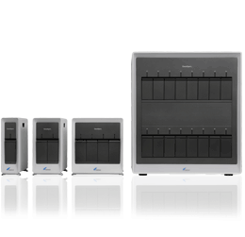
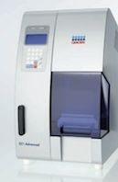
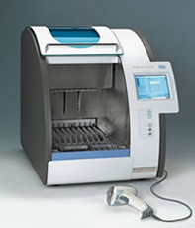
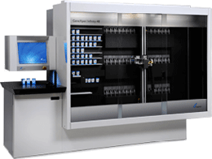
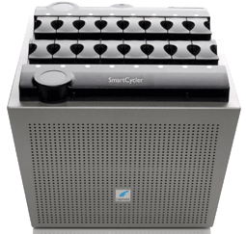
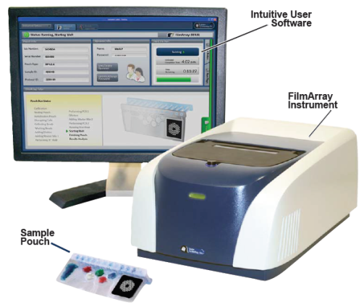
BM em filosofia POC ?
qPCR-sistema aberto
qPCR –sistema fechado
EZ1 / MagNACompact
+
Smartcycler
GeneXpress
GeneXpress infinity
FilmArray

Slide 40
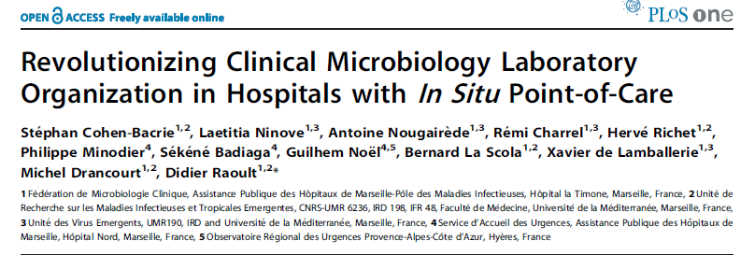
POC de Marselha
POC prevented unecessary treatments
  Non-streptococal tonsilitis
  Pregnant women negative for group B streptococus
  Non-bacterial meningitis
  Bacterial meningitis (50% with sterile cultures)
  Patients discharged 3X as often if diagnosis with POC

Slide 41
Genómica:
O Próximo passo no diagnóstico?
Metagenómica
  Estudo de comunidades de micro-organismos
  Dispensa a cultura/crescimento
Farmacogenómica
  Estudo do efeito dos SNP na acção farmacológica
  Potencial de tornar fármacos mais úteis/económicos
  1000$-100$ genome in 24h

Slide 42
Precisamos da Genómica?

Slide 43


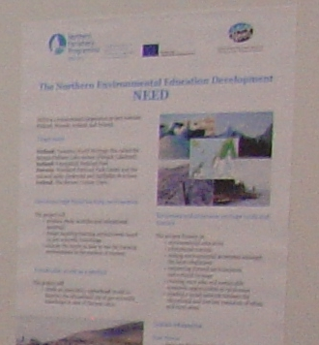
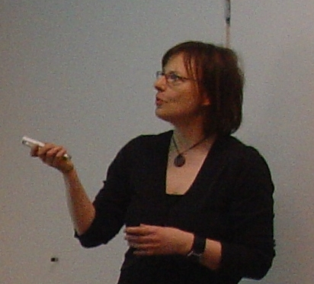
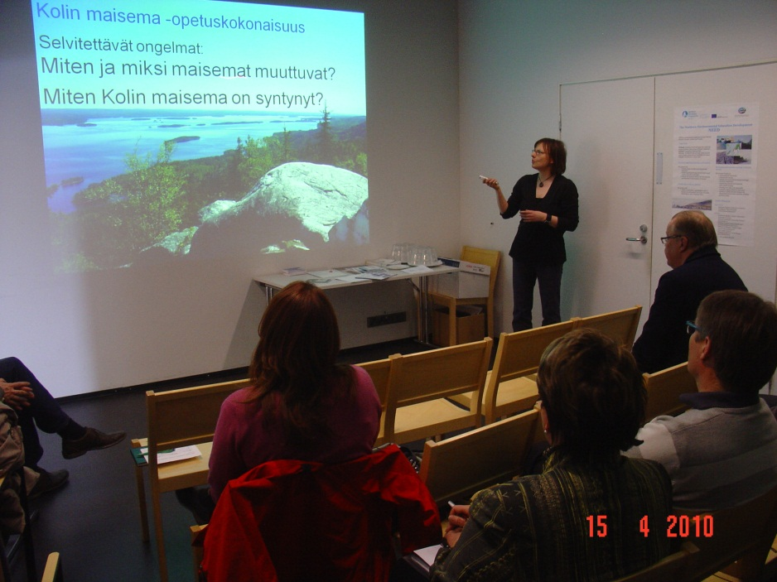
Diagnosticar com dados incompletos

Slide 44
CARACTERIZAÇÃO DOS MECANISMOS DE RESISTÊNCIA AOS ANTIMICROBIANOS
Detecção da resistência
Presença de um Gene de resistência ⇒ fenótipo de resistência
(a presença de um gene não significa a sua expressão)
Ausência de um Gene de resistência ⇒ fenótipo de susceptibilidade
(múltiplos mecanismos de resistência para o mesmo antibiótico)
“with genetic methods, one only gets what one specifically is looking for”

Slide 45
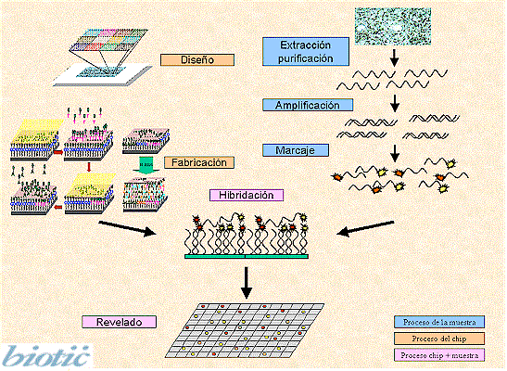
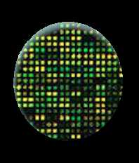
DNA-CHIPS

Slide 46

Tecnologia xMAP

Slide 47
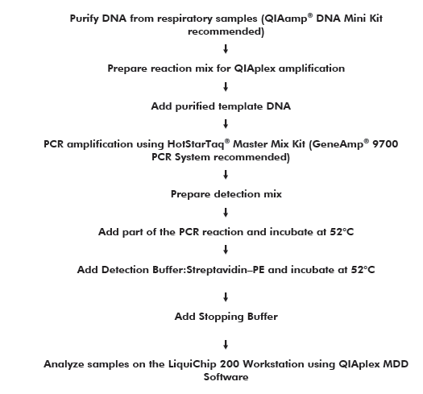
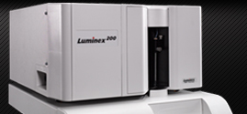
Sistema RESPLEX (Tecnologia xMAP)

Slide 48
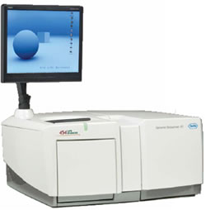

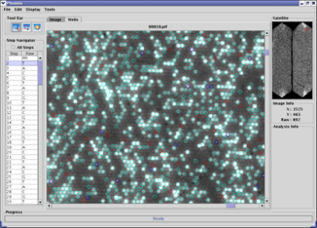
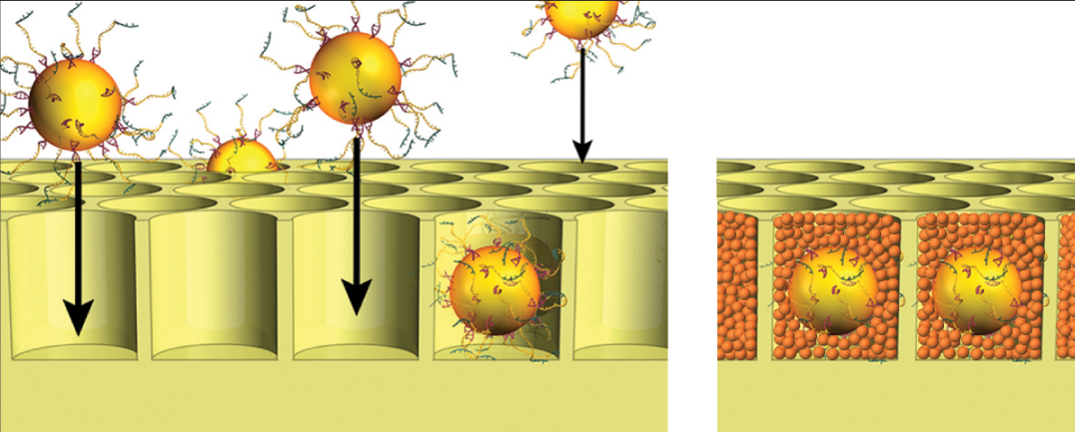
Sequenciação massivamente paralela
Roche GS FLX / GS FLX Junior

Slide 49
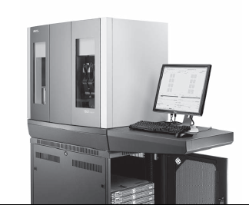
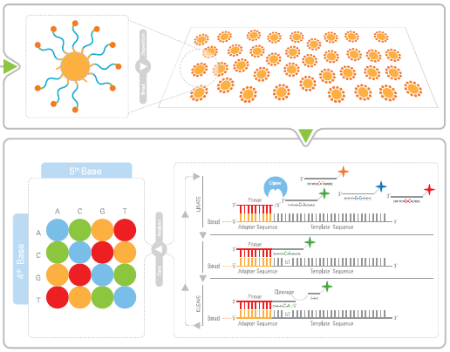
SOLID sequencing

